Slide 1

Vue.js

Slide 2
I kveld
Vue.js?
Minimal demo
Leke #1 - Oppgaver
.VUE
Vue CLI & Vue CLI UI
.VUE demo
Leke #2 - Sandkasse

Slide 3
Vue.js?
Et progressivt rammeverk for å bygge web UI
To-veis reactive bindinger mellom js-objekter og DOM’en
Bygd på ES5 features (støtter derfor kun > IE8)
Notes:
Vue.js er et progressivt rammeverk for å bygge rike web UI. Hvis du har en webside med behov for interaktivitet eller databinding, kan du dra inn Vue og ta i bruk toveis databinding mellom javascript-objekter, gjerne fra en json, og dokumentmodellen på siden.
Det at det omtales som progressivt betyr at kjernen i vue gjør veldig lite, men steg for steg kan du dra inn nye komponenter og utvide bruken av vue i takt med kompleksiteten på websiden du lager og nye behov. Vue skalerer helt opp til store, komplekse single page applications, hvor ett eksempel er nintendo.com. Alle de interaktive sidene på nintendo.com, som profilsidene, er laget med Vue som en SPA. Andre store brukere av vue er gitlab og baidu (kinesiske google).
Vue minner litt om knockout.js, og er inspirert av Angular og React, men er bygd med nye features som kom med ecmascript 5. Getters/setters i es5 ger kjernen i det reaktive systemet til Vue og det som gjør det ekstremt effektivt og skalerbart (i forhold til feks Angular 1).

Slide 4
Har alle de vanlige greiene
Directives (v-if, v-else, v-show, v-model, v-for)
Bindings (v-bind:href -> :href)
Events (v-on:mouseover -> @mouseover)
Komponenter (.Vue)
Lifecycle events (created, mounted, updated, destroyed etc)
Lage egne directives, bindings og events
Notes:
Vue har alle de elementene du forventer å finne i et MVVM-rammeverk:
Directives – for å gjøre enkel logikk i viewet
Bindings – binde datamodell til DOMen
Events – trigge funksjoner fra DOMen som påvirker datamodellen
(Til sammen er disse to det som utgjør toveis binding)
Komponenter – enkapsulere funksjonalitet i gjenbrukbare komponenter
Komponenter fra livssyklus du kan plugge deg på.
Alt i alt, veldig likt det vi allerede har.

Slide 5
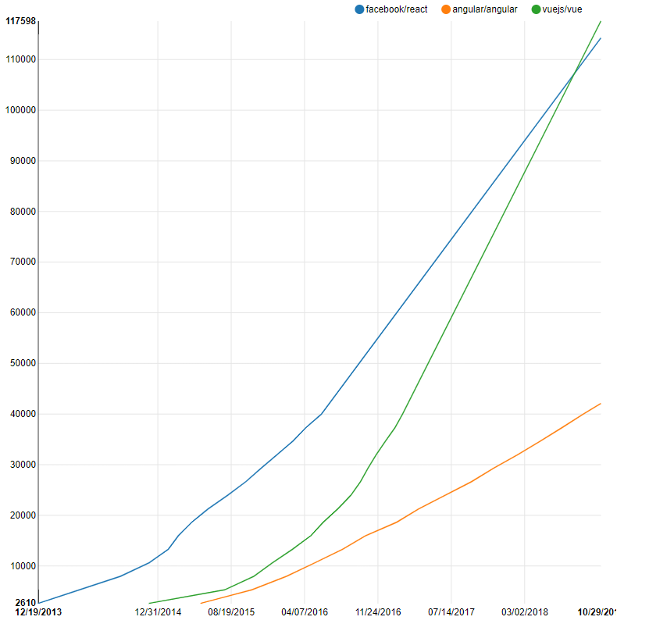
🤩🤩🤩
NPM DLs
React 3 158 663 / uke
Angular 1 582 146 / uke
Vue.js 548 523 / uke
Notes:
Vue.js omtales i dag som en av de tre store, sammen med Angular og React. Det har hatt en enorm vekst siden versjon 1.0.
Graf til høyre viser antall stjerner på github sammenlignet med Angular og React. I sommer tok vue igjen react og angular.
Stjerner kan være et tegn på at det gjør brukeren glad. Det er nesten som en like eller en tommel opp. Jeg bruker Angular til veldig mye bra, men jeg ville nok ikke liket det. Jeg har liket Vue for det gjør meg produktiv og glad.
Veksten fortsetter og økosystemet uvider seg. Men litt historikk...

Slide 6
Angular – Google, 2010
React – Facebook, 2013
Vue.js?
Notes:
Siden vi snakker om de tre store, hvem står bak Vue?
Angular ble laget av Google, med første major release i 2010.
React spant ut av Facebook sitt behov ifbm newsfeeden på facebook.com og forvaltes i dag av Facebook.
Så hvilket konsern står bak vue.js?

Slide 7

Angular – Google, 2010
React – Facebook, 2013
Vue.js?
Laget av han her i 2014 ->

Slide 8

Evan You
Kina -> USA
Headhuntet til Google Chrome Experience – «rapid prototyping»
Core dev på meteor.js
Angular Seed.js View.js Vue.js
Første public release i 2014
Notes:
Evan You er født i Kina men flyttet til USA for å gå på college. Han ble headhuntet til Google Chrome Experience for å jobbe med prototyping i Chrome. Chrome hadde ny javascript-engine og Google ønsket å utforske mulighetene som kom med nye versjoner av javascript, html5 og css3 for å pushe grensene til Chrome og overbevise verden om at det var den beste browseren.
Med andre ord: han prototypet morsomme ting og ble betalt for det. Siden han startet nye prosjekter hver uke, trengte han verktøy for å komme raskt i gang. Teamet brukte Angular JS, men han synes det ble for voldsomt, det var mange nye paradigmer og konsepter å lære, og i de fleste tilfellene trengte han bare enkel data binding og interaktivtet. Mange på teamet hans var først og fremst designere, ikke utviklere, og synes Angular ble for tungt.
Han lagde derfor sitt eget litt binding-bibliotek og brukte det internt.
Byttet etter hvert jobb til Meteor, som er et applikasjons-rammeverk som jeg ikke kjenner så godt til, men fortsatte å videreutvikler det enkle binding-biblioteket sitt.
Etter hvert bestemte han seg for å release det, men så at arbeidstittelen «seed» var ugunstig siden navnet var opptatt på npm og bower. Siden verktøyet hans først og fremst omhandlet viewet i klassisk MVC, tenkte han View var et bra navn. Det var selvfølgelig også opptatt. Han skrev inn View i google translate og scrollet nedover språkene. På fransk ble det Vue, det var ledig på npm og dermed ble Vue.js navnet.
Først publis release ble gjort i 2014 og det finnes en fin bloggpost som går gjennom hva som skjedde dag for dag etter release. Største sjokket var nok å havne på forsiden på Hackernews og få nesten BARE gode tilbakemeldinger.

Slide 9
Kjerneverdier
Samtlige commits har 100% testdekning
Low barrier to entry
Minimal kjerne
God dokumentasjon
Vennlig økosystem
Notes:
Self om Evan You er diktator på Vue, har han formulert noen kjerneverdier for videre utvikling av vue.
Alle commits skal ha 100% testdekning.
Ingen utvidelser blir lagt til vue core om de er med på å gjøre adopsjon av rammeverket vanskeligere.
Kjernebiblioteket i Vue skal alltid være selvstendig, uanvhengig, lite og raskt.
Dokumentasjon prioriteres og skal ikke være en ettertanke.
Økosystemet skal være inkluderende og vennlig. Frisk tanke fra en diktator. Ser at flere av støttebibliotekene har adoptert Evan Vue sine prinsipper.

Slide 10
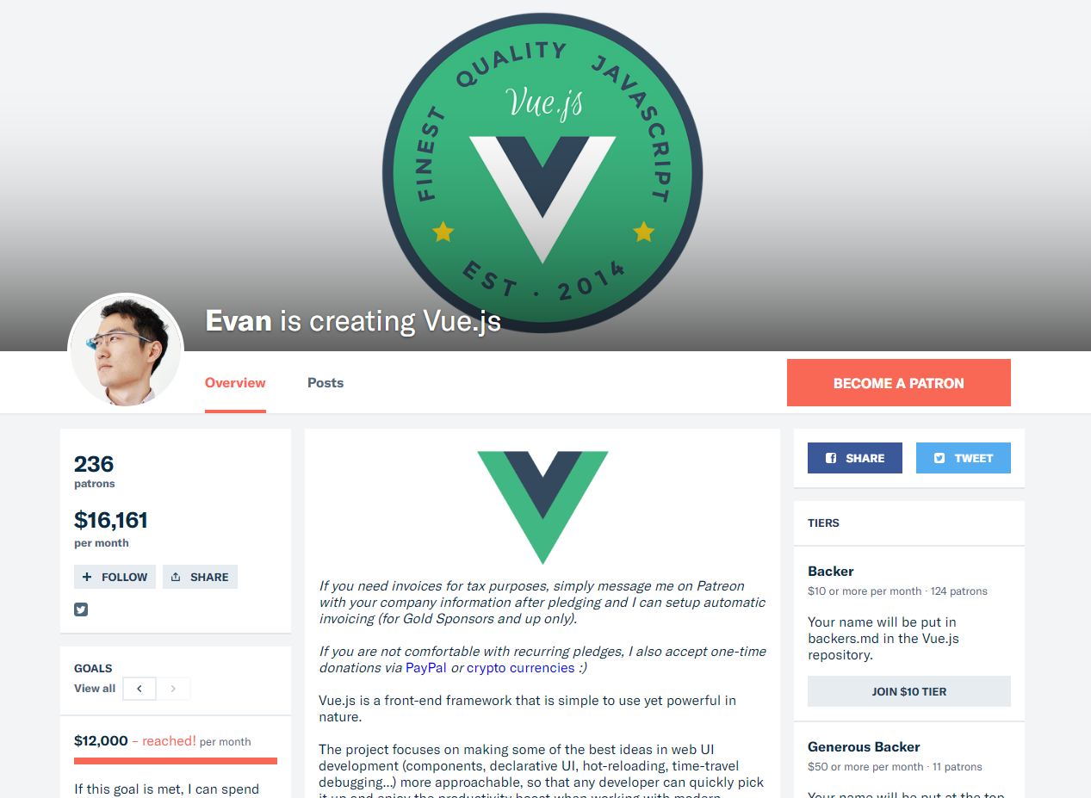
Notes:
Siden høst 2016 er han fullfinansiert av fans og sponsorer via Patrion og jobber med Vue på heltid. $16161 i måneden blir ca 1,6 mill i året – og det vokser hele tiden.
Han publiserte nettopp roadmap for Vue 3.0 som ser veldig lovende ut.
Økosystemet vokser, etter hvert som deler av økosystemet blir modent og tatt i bruk, adopteres det og blir offisielle deler av Vue-organisasjonen.

Slide 11
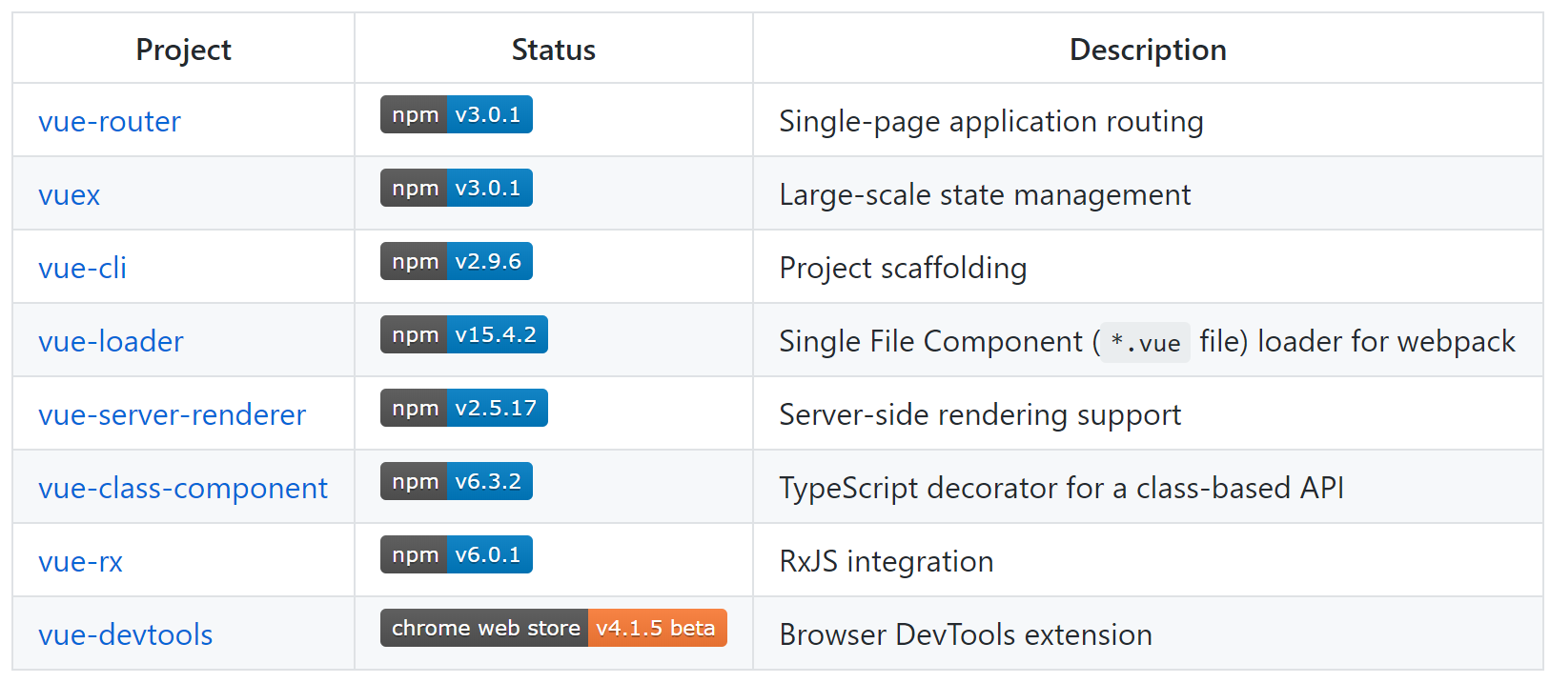
Adoptert fra økosystemet
Notes:
Her vises biblioteker som er skrevet av økosystemet med adoptert til å bli offisielle vue.js-biblioteker.
Vue-router er rutingmekanisme for å tilby navigering mellom sider (bygge en single-page application).
VUEX er implementasjon av redux-pattern for å få global state.
VUE-cli er kommandolinje-interfacet som jeg skal vise senere.
Vue-loader er det som muliggjør vue-komponenter og kompilering av disse.
Vue-server-rendererer legger til støtte for server-side rendering for å gjøre sider raskere og mer søkemotor-vennlige.
Vue-class-component legger til støtte for typescript. En digresjon er at fra og med versjon 3.0 vil vue i seg selv også være skrevet i typescript.
Vue-rx om du foretrekker observables fremfor promises og async/await-pattern. Implementasjon av reactive-patternet.
Vue-devtools, en vanvittig bra chrome-plugin som gjør det enkelt å jobbe med state og komponenter.

Slide 12
DEMO – Minimal Vue
Notes:
Med vilje vise så lite som mulig, for å se hvor enkelt det er å plukke opp.
Skal først se på hvordan vue kan brukes uten byggesteg, hentet direkte fra et CDN.

Slide 13
LEKE #1
Vis alle dyr i listen
Vis nummerering foran hvert dyr i listen
Skriv ut hvilket dyr som ble klikket på
Skrive inn og legg til nytt dyr i listen
Vis sum av antall dyr
Vis enda en liste, men kun med de dyrene som har mer enn 5 bokstaver. Sortert alfabetisk.
Visual Studio Code
m/Live Server extension
Start med
http://bit.ly/novavue1
Notes:
Gir lite info i forkant med vilje, for å se om Evan’s hypotese om at det er enkelt å komme i gang holder vann ;)
Gjennomgang i fellesskap etterpå om det egner seg.

Slide 14
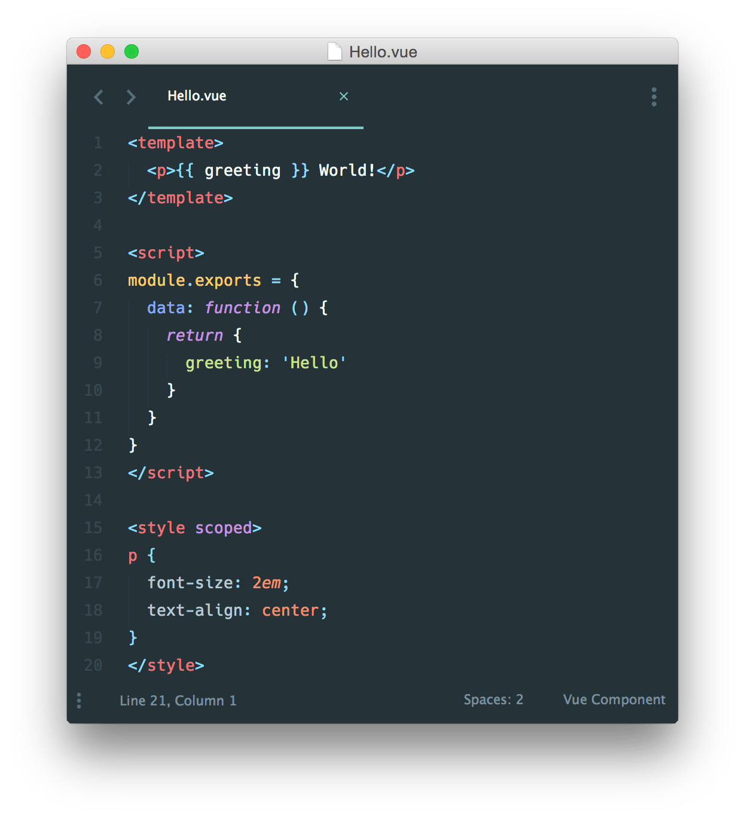
.VUE
Et naturlig steg videre når man trenger separation of concerns og gjenbrukbarhet.
For mer komplekse prosjekter / SPAs
Krever byggesteg
Støtter flere template engines
Component-scoped CSS
Notes:
Single file component.
Template, script og valgfri styling.
Instansierbare komponenter.
Langt mer komplekst, men veldig mye abstraheres bort i CLI-verktøyet.

Slide 15
VUE CLI & UI
Verktøy for å sette opp baseline til nytt prosjekt
Webpack, Babel, Typescript, Linting, CSS-preprocessors
Routing
VueX (Redux pattern)
Server-side rendering
Progressive Web App
npm install -g @vue/cli
(npm install -g @vue/cli-service-global)
vue create hello
Notes:
DEMO
Vise rundt og gjøre endringer i kjørende løsning.
Importer den etterpå til Vue UI for å legge til flere ting / endre.

Slide 16
LEKE #2
FORSLAG
npm install -g @vue/cli
vue create leke
Lage en meme-generator ved hjelp av:
https://cataas.com
Søk opp land, vise flagg/stats:
https://restcountries.eu
Legg til dyrebilder på Leke #1:
https://api.icons8.com/api/iconsets/search?term=crocodile
Gjenskap ansatt-siden på Novanet.no med filter på kompetanse ;) http://bit.ly/vueansatte
Lage en XKCD frontend:
https://xkcd.com/json.html

